Slide 1
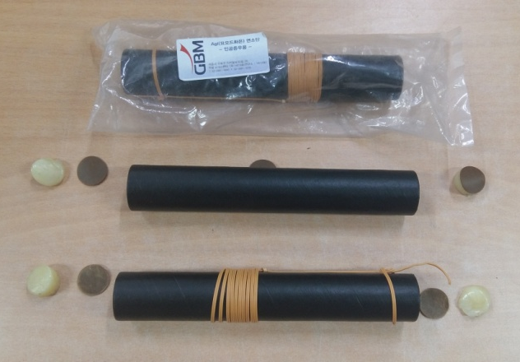
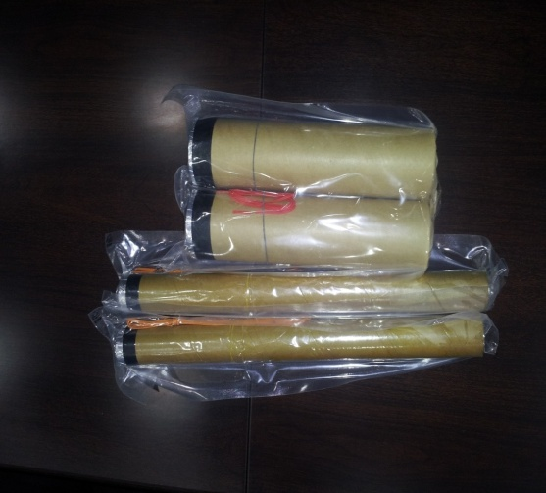
01. 제품 개요
기상조절 연소탄
국산화를 통한 수입대체효과
국내 최초 국산화 개발
사용목적 [시장Needs]
①인공증우증설 : 미세먼지제거,수자원조절,
농작물 피해예방 등
② 안개소산 : 항공(이·착륙), 산업시설,
안전사고예방 등
③ 특수목적 : 군용(전사작전 등)
제품구성[소재]
① CaCl₂형(1,000g), CaCl₂형(1,500g)
② AgI형(200g)
제품구성[사용방법]
① 지상장착용 / 차량고정형
② 항공장착용

Slide 2
01. 제품 개요
제품경쟁력 비교
동등이상 품질의 가격경쟁력 확보[수입대체]
비교항목 | 경쟁제품 | GBM [국산화 신제품]
연소탄 제조국가 | 미국, 러시아, 중국, 불가리아 | 국내최초 국산화
증설증우효과 | 6~15% | 6~15%
국내유통제품 | ICE crystal engineering | GBM(제품 Launching)
판매단가 | CaCl₂ 형(1,000g) : 291,500원 AgI형(200g) : 524,700원 | CaCl₂형(1,000g) : 241,500원 AgI형(200g) : 435,000원

Slide 3
02. 시장 동향
기상조절 시장 동향
의도적인 기상조절
특별한 목적을 가지고 목표 지역의 안개나 구름, 강수 등의 기상변화 유발
인공증우
여름철 비의 양을 증가시키는 기술
인공증설
겨울철 눈의 양을 증가시키는 기술
안개소산
시정 확보 위해 안개를 제거하는 기술
우박억제
농작물 냉해 피해를 예방하는 기술
위험기상 제어
태풍과 집중호우를 억제하는 기술
비의도적인 기상조절
인간의 일상적인 활동이나 산업 발전에 따라 발생하는 긴 기간의 기상변화

Slide 4
02. 시장 동향
국내외 기상조절 시장 Needs
수분입자덩어리
(100%)
Seed
수분입자 80~99%
수분응집씨앗 인공살포
빗방울
기상조절 수요
미세먼지제거
수자원 조절[가뭄 등]
공항 안개소산
도로교통 안개소산
농작물 피해예방
스포츠 행사 등
비로 낙하

Slide 5
02. 시장 동향
국내 시장 동향
시장수요증가요인
평창동계올림픽의 기상조절연소탄 수요[인공강우증설]
지자체 기후환경에 대비한 자체 예산 증가추세
[미세먼지 대책, 기후변화 대응]
50,000
32,000
43,000
21,000
지자체 예상 수요량
단위:개
2017
2018
2019
2020
수입대체 요인
구분 | 미국 | 불가리아 외
해외시장 | 60% | 40%
국내시장 | 100% | -
국내수요증가에
따른 GBM제품의
수입대체효과 기대

